Slide 1
Informatika pro ekonomy I LibreOffice
Doc. Mgr. Petr Suchánek, Ph.D.
vedoucí Katedry Informatiky a matematiky
suchanek@opf.slu.cz

Slide 2
LibreOffice.org Writer
Patří do rodiny LibreOffice.org
Sem patří také
LibreOffice.org Calc – tabulkový kalkulátor
LibreOffice.org Impress – tvorba prezentací
LibreOffice.org Base tvorba databází
LibreOffice.org Draw – kreslení
LibreOffice.org Math – tvorba vzorců

Slide 3
L.O. Writer – možnosti nových dokumentů

Slide 4
Stručné zopakování zásad textových editorů
Editace textu, odkazy
Formátování, písmo, odstavce, sekce
Zpracování velkých dokumentů – hlavní dokument, poddokumenty
Grafické objekty, obrázky, kreslení, grafy, tabulky
Automatizace formátování, styly
Pravopis, sledování změn, automatické opravy
Dopisy, korespondence
Provázání na další programy sady Libre Office.org

Slide 5
Struktura dokumentů
Dokument – souhrn textu seřazeného do určitých částí, obrázků, grafů, atd., obecně objektů
Dokumenty se ukládají jako soubory
Hierarchie dokumentů:
Dokument
Sekce (na jedné straně může být více sekcí, sekce může mít více stran)
Odstavec
Řádek jako množina Slov
Znak
Objekty se vkládají zpravidla do odstavců

Slide 6
Koncepce formátování je obdobná Wordu
Řádek
Odstavec – vlastní formátování
Sekce – každá sekce může mít jiné formátování
Objekty – vkládané do textu (mají své formátování a hladinu zobrazení)
Úpravy, které se projeví v celém dokumentu:
Změna formátování stylu, změna rozteče tabulátorů, změny pozadí a motivů webových stránek a e-mailů
Úpravy, které se projeví jen ve vybrané sekci nebo v celém dokumentu:
Nastavení stránky, záhlaví a zápatí, stránkování, ohraničení stránky, vodotisk, zamknutí dokumentu

Slide 7
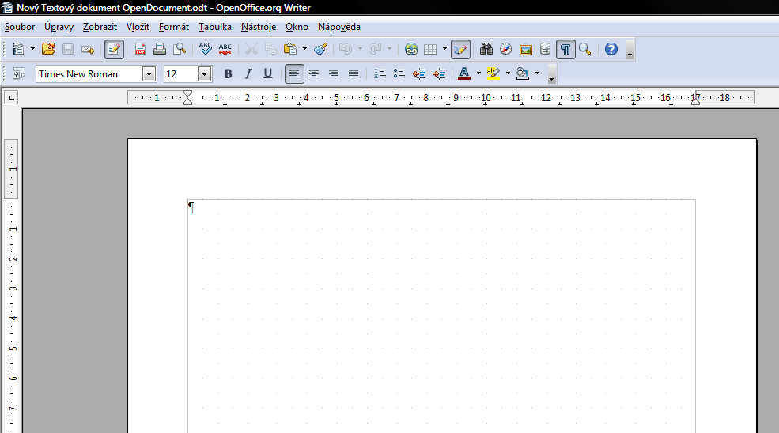
Writer - plocha
Pravítka
Volby
Panely nástrojů

Slide 8
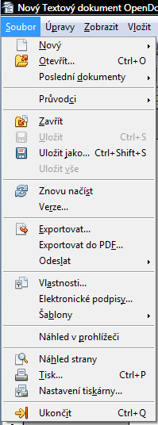
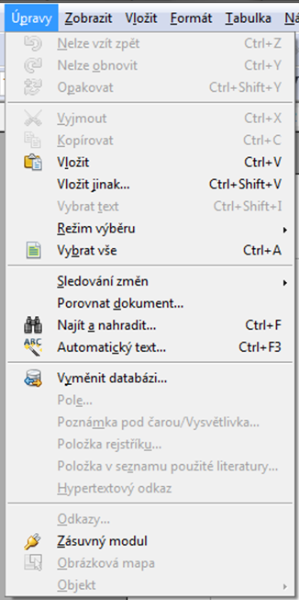
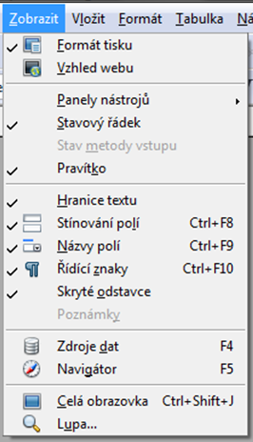
Volby

Slide 9
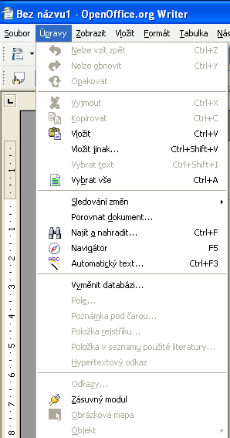
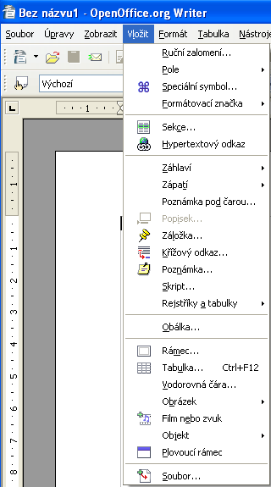
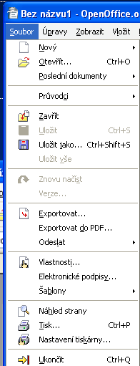
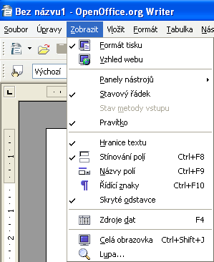
L.O. Writer

Slide 10
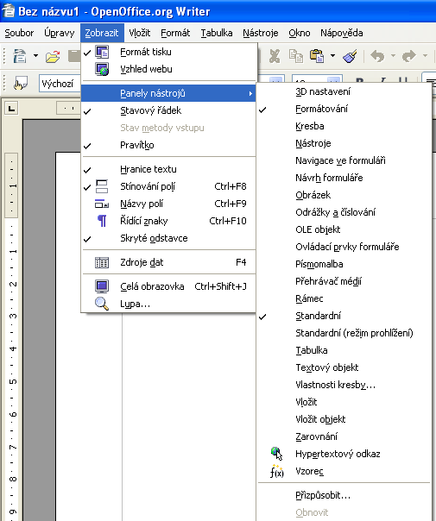
L.O. Writer - Zobrazit

Slide 11
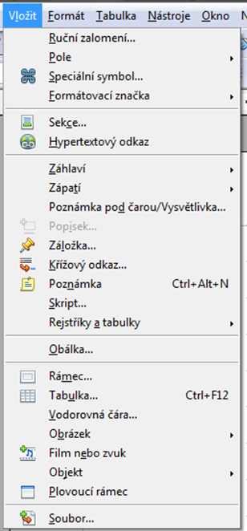
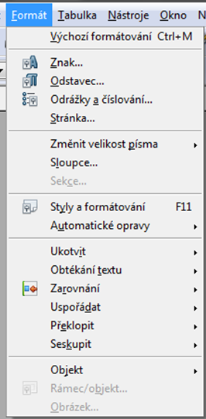
Volby II

Slide 12
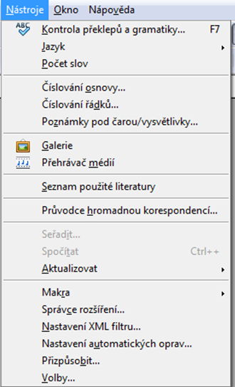
Nástroje

Slide 13
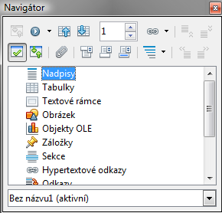
Pravítka a posuvníky, navigátor
Zobrazit - Pravítko. Pro zobrazení svislého pravítka je nutno upravit Nástroje - Volby
Posuvník - stejná funkce jako u Wordu
Navigátor – Zobrazit – Navigátor, nebo na svislém posuvníku

Slide 14
Stavový řádek
Obsahuje informace o dokumentu a tlačítka:
Číslo stránky
Aktuální styl stránky (poklepáním lze měnit)
Jazyk označeného textu
Tlačítka pro vstup z klávesnice nebo přepis v textu
Režim výběru textu
Indikace změny dokumentu
Možnost digitálního podpisu
Informace o dokumentu
Lupu

Slide 15
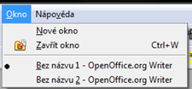
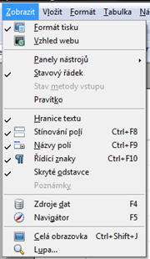
Okno
Writer nemá nástroje přepínání oken jako word
Možnosti zobrazení
Náhledy ze stavového řádku
Writer nemá náhled osnovy – řeší nastavením odrážek

Slide 16
Lupa
Lupa řeší i sloupce

Slide 17
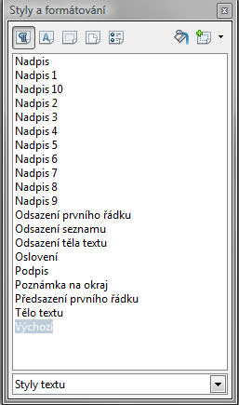
Plovoucí panely nástrojů
Writer nemá podokna úloh, vše řeší plovoucími panely nástrojů

Slide 18
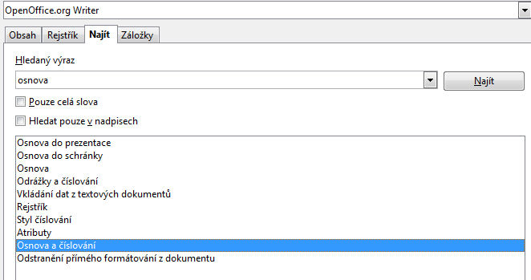
Help
Navigační panel
Vlastní help

Slide 19
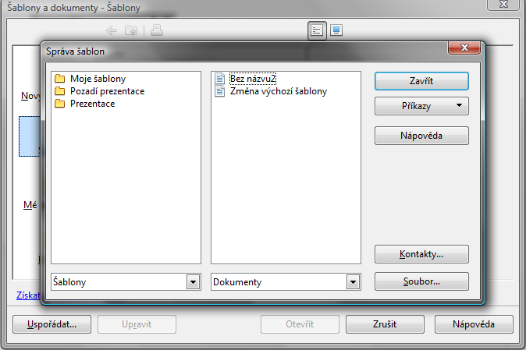
Šablony
Writer má vlastní šablony
Základní šablonou je šablona Výchozí
Správa šablon
Soubor – šablony nebo
Soubor – nový – šablony

Slide 20
Psaní textu
Vkládání textu
Příklad
Volby v textu
Nefunguje F8 jako ve Wordu
Výběr myší
Umístění kurzoru v textu
Dvojí klik – výběr slova
Trojí klik – výběr odstavce
Automatický text – CTRL+F3 –
existuje celá řada textů, možnost přípravy vlastních

Slide 21
Práce se soubory
Uložit, uložit jako
Možnost uložení do open document formátu
Možnost uložení do nejrůznějších formátů vč. Word 6
Exportovat
Export do pdf., html, xhtml
Otevřít
Nastavení voleb – Nástroje - volby

Slide 22
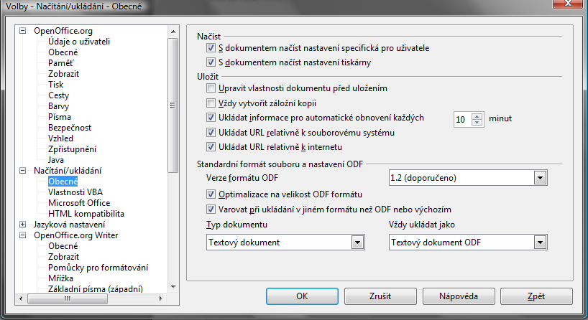
Volby – obdoba Možností aplikace Word

Slide 23
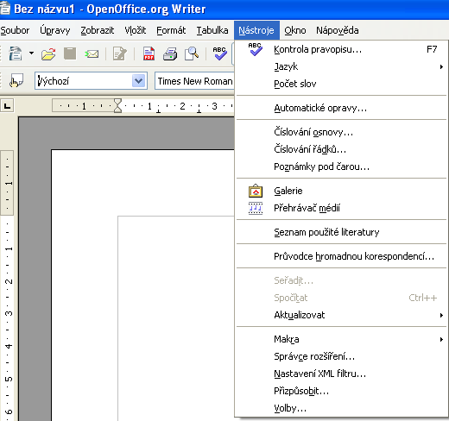
O.O. Writer - nástroje

Slide 24
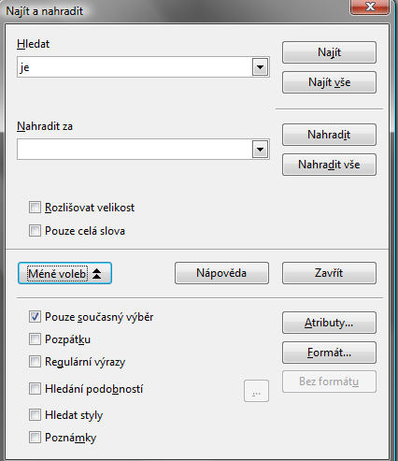
Další operace

Slide 25
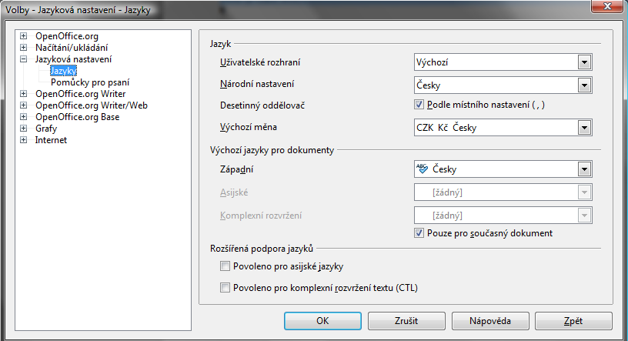
Korekturní nástroje
Nastavení jazyka
Nastavení pro přípravu automatické kontroly pravopisu

Slide 26
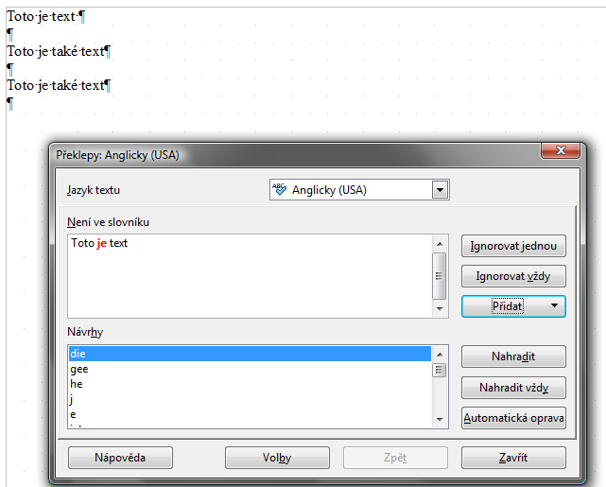
Korekturní nástroje - pravopis

Slide 27
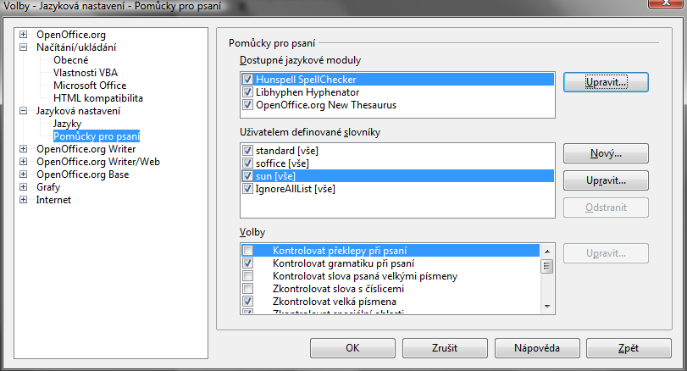
Uživatelské slovníky a další nastavení

Slide 28
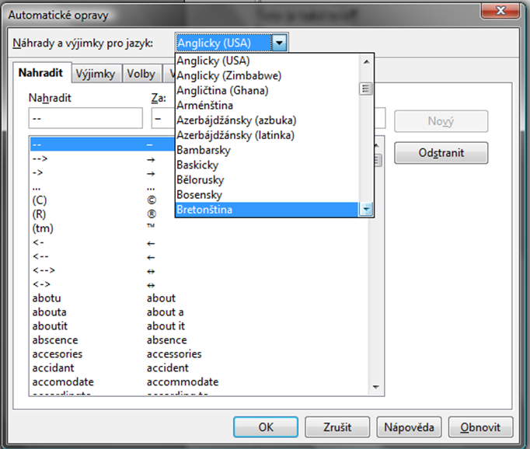
Automatické opravy
Nastavení
Nástroje - Nastavení automatických oprav

Slide 29
Writer, Formátování
Formátování v Writeru se řídí poněkud jinou hierarchickou strukturou dokumentu než ve Wordu
Písmo
Odstavec
Stránka/Sekce
Dokument

Slide 30
Formátování písma – panel nástrojů Formátování
Formátování přímé, nepřímé (pomocí stylů)
Písmo
Znaková sada
Řez písma
Velikost
Barva
Styly písma
Zvýraznění písma

Slide 31
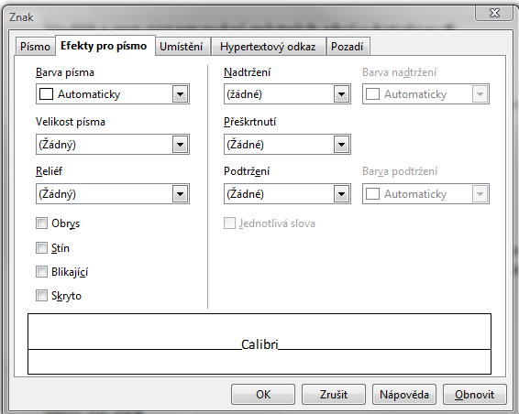
Volba přímého formátování písma Formát - Znak
Obdoba dialogové-ho okna Wordu

Slide 32
Formátování Odstavce – Formát – odstavec – dialogové okno nebo přes panel nástrojů
Odsazení
Zarovnání
Řádkování
Tabulátory
Ohraničení a stínování
Odrážky a číslování
Tok textu a pozadí

Slide 33
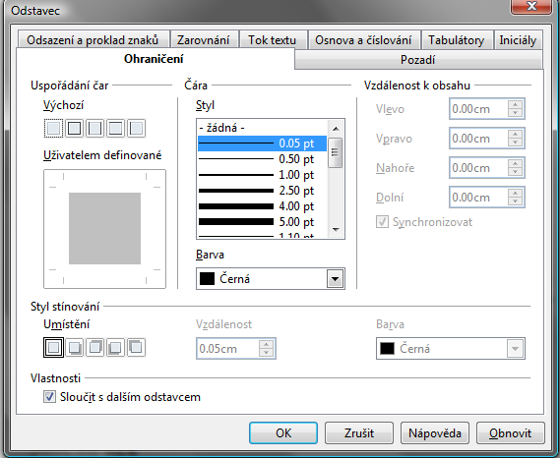
Dialogové okno Odstavec

Slide 34
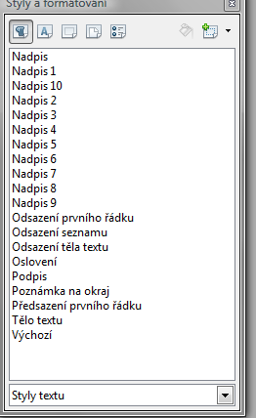
Plovoucí panel Styly a formátování
F11

Slide 35
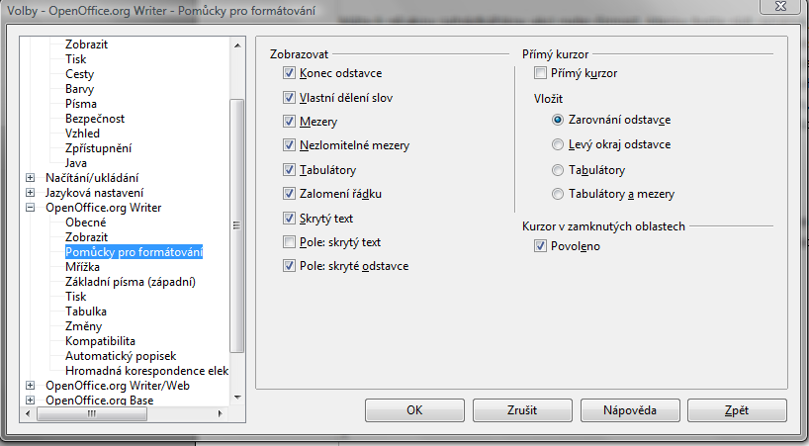
Nástroje – Volby – Writer – Pomůcky pro formátování
Přímý kurzor – možnost umístit kurzor kdekoli na stránce

Slide 36
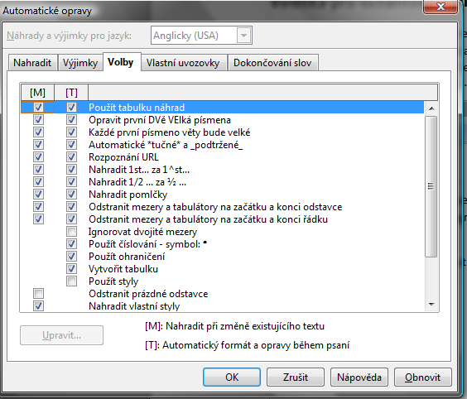
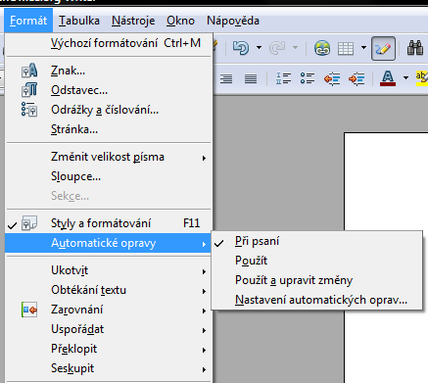
Automatické odrážky
Automatické znaky odrážek: +, -, *, čísla
Viz Help – mnoho dalších možností

Slide 37
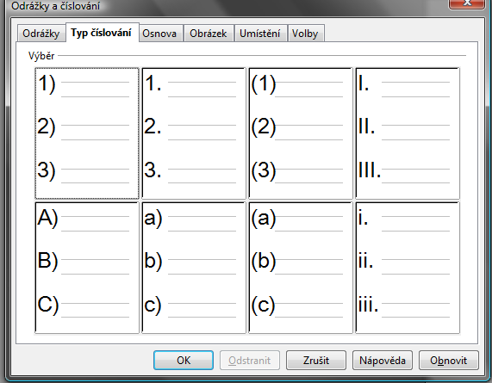
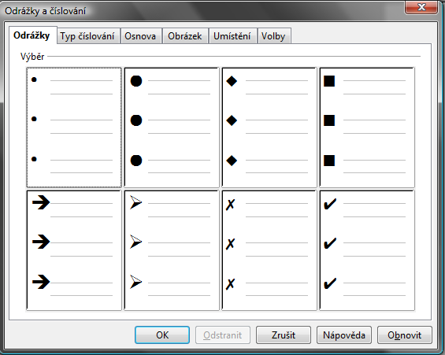
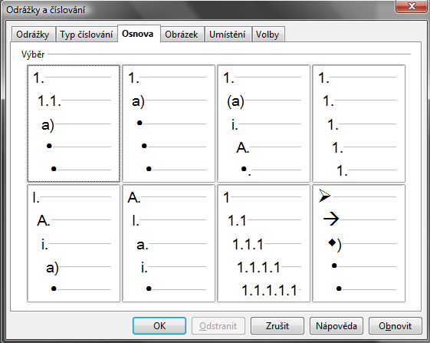
Číslování a seznamy Formát – odrážky a číslování

Slide 38
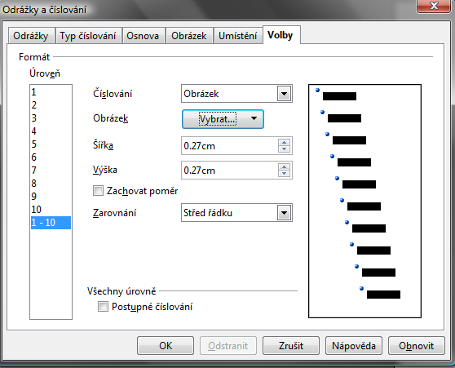
Volba vlastního obrázku jako odrážky

Slide 39
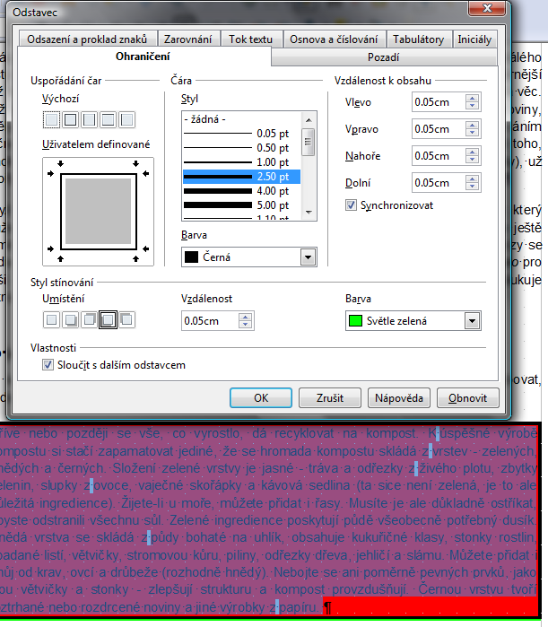
Stínovaní : pouze u ohraničení
U textu pouze pozadí, žádné textury apod. Obrázek je možný

Slide 40
Styly
Styl je soubor formátovacích charakteristik
Písmo
Jazyk
Odsazení levého a pravého okraje odstavce
Předsazení prvního řádku odstavce
Řádkování
Nastavení tabulátorů, vybarvení podkladu a další
Dědičnost stylu: není třeba formátovat vše, ale jen rozdíly od stylu, na kterém je založen
Základní styl Writeru : Výchozí

Slide 41
Typy stylů – viz též podokno stylů F11
Styly odstavce: styly textu(vč. Nadpisů), kapitol, seznamů, rejstříků, zvláštní styly, html styly a styly podmíněné
Znakové styly: nejrůznější styly písma atd.
Styly rámce: (rámec se používá pro zobrazení obsahu jiného souboru) obrázky, popisky, poznámky na okraj atd.
Styly stránky: na šířku obálka, atd.
Styl seznamu: písmo a číslování

Slide 42
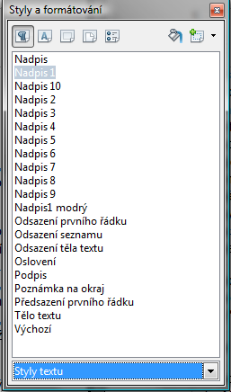
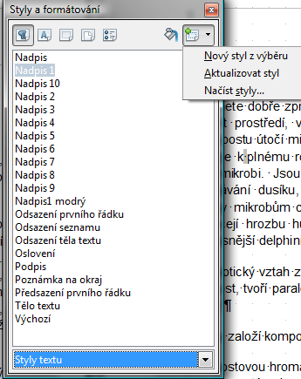
Podokno stylů

Slide 43
Proč používáme styly
Nejvýhodnější je použití stylu odstavců
Jednou změnou příslušného stylu se provede změna v celém dokumentu tam, kde se daný styl používá

Slide 44
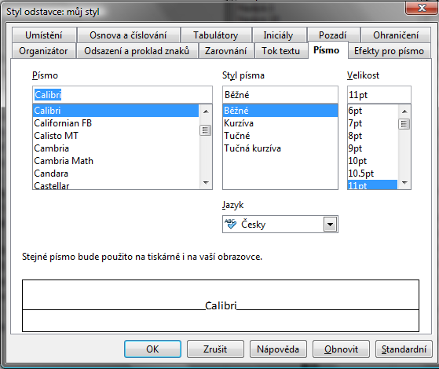
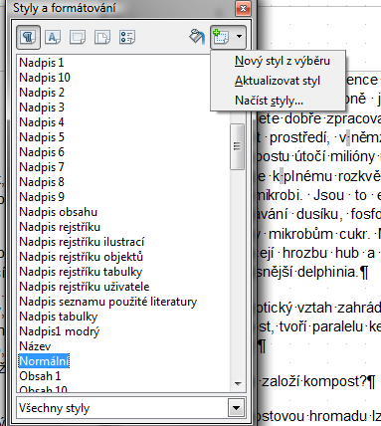
Vlastní styl
Místní nabídka – pravým v podoknu Stylů

Slide 45
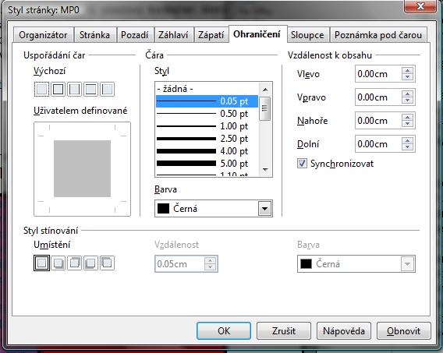
Ohraničení stránky Formát – stránka

Slide 46
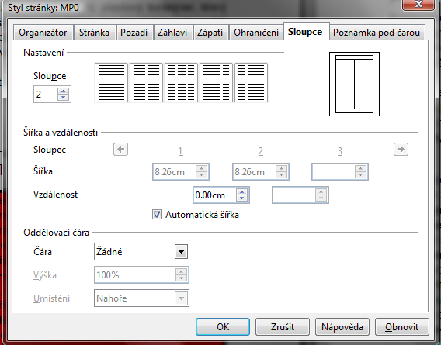
Sloupce – Formát - Stránka

Slide 47
Dokument a sekce I
Klasické použití sekcí – jiné záhlaví nebo zápatí než ve zbytku dokumentu

Slide 48
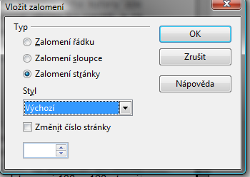
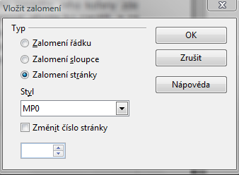
Dokument a sekce II
Vložení konce stránky – Vložit – Ruční zalomení
Vložení obdoby oddílu – jiný styl stránky – Vložit – Ruční zalomení

Slide 49
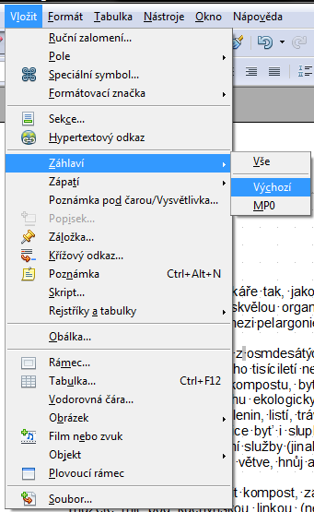
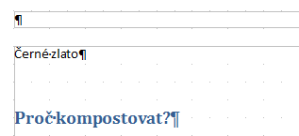
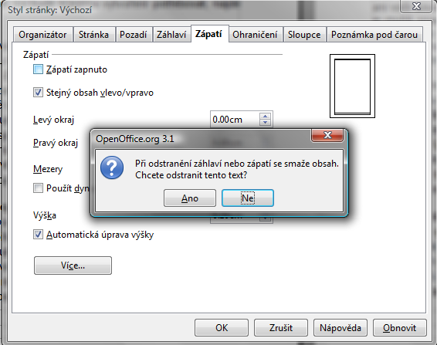
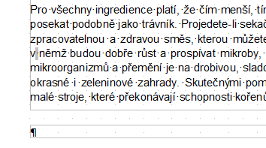
Záhlaví a zápatí (výchozí)

Slide 50
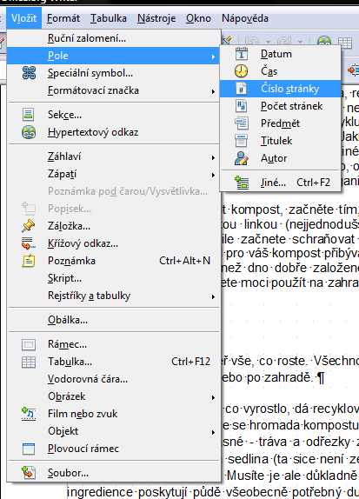
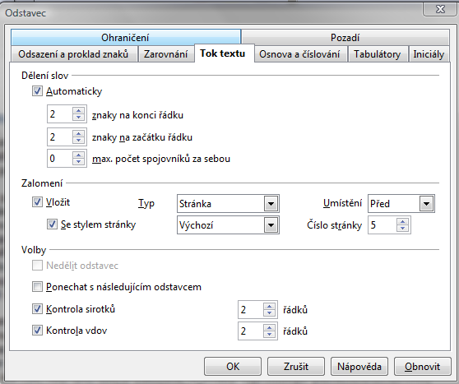
Číslování stránek
Číslování stránek souvisí se stylem stránky. Změna číslování: musí se znovu vložit zalomení

Slide 51
Obsah dokumentu
Zde se vytváří obsah dokumentu
Je určen
Hierarchií nadpisů
Stylem obsahu

Slide 52
Titulky = popisky

Slide 53
Tabulátory
Umožňují uspořádání textu dle určených pozic.Tyto pozice jsou definovány zarážkami
Typ zarážky
Implicitní zarážky

Slide 54
Vlastní zarážky - příklady
Zde se volí typy zarážek
Desetinná zarážka
Pravá zarážka
Levá zarážka

Slide 55
Dialogové okno Tabulátory

Slide 56
Objekty
Writer rozeznává
Objekt –
(tabulky, grafy, vzorce, ozdobné nápisy…)
Obrázek
Textový objekt
Může je umísťovat do rámců
Objekt lze vložit do libovolného dokumentu

Slide 57
L.O. Writer - Tabulka

Slide 58
Převést text na tabulku

Slide 59
Vložit tabulku

Slide 60
Úpravy tabulek

Slide 61
Objekty II
Vložení objektu:
Pomocí schránky (Ctrl+C; Ctrl+V) vznikne rastrový obrázek
Vložit nový – možnost volby řady typů
Vložit obrázek (ze souboru)

Slide 62
Galerie

Slide 63
Vkládání grafických objektů
Nejčastěji vkládané objekty :
Panel nástrojů Kresba
Galerie: - odlišnost od Wordu:

Slide 64
Vkládání dalších grafických objektů
Vodorovná čára
Nástroje-galerie
Pozadí – přetažením, chová se jako obrázek

Slide 65
Textová pole, rámce
Textové pole – z panelu nástrojů Kresba Formátování – nový pojem OBLAST Rámec – například pro propojování textu

Slide 66
Vkládání grafických objektů
Písmomalba – obdoba Wordartu, Writer nezná Smartart , formátuje se ale jako objekt
Hello World

Slide 67
Písmomalba

Slide 68
Práce s obrázky
Vložit obrázek – standardně otevírá galerii

Slide 69
Práce s obrázky, galerie

Slide 70
Formátování obrázků

Slide 71
Kreslení
Úprava nakreslených objektů
Úchytky
Změna velikosti
Otáčení a překlápění
Barva výplně
Barva a styl čáry, šipky
Písma

Slide 72
Úpravy tvarů

Slide 73
Vkládání grafických objektů
Graf
Prezentace hodnot graficky
Zdroj dat, tabulka
Je to obrázek
Tvorba grafu
Vložení - Objekt – Graf

Slide 74
Graf

Slide 75
Graf
Definice názvů:
Oblast grafu – celý graf a všechny jeho prvky
Zobrazovaná oblast – oblast ohraničená osami zahrnující všechny datové řady
Legenda – pole určující vzorky nebo barvy přiřazené datovým řadám

Slide 76
Grafy
Oblast grafu
datové body hodnoty
datové značky zobrazení dat.bodu
datová řada množina dat.značek z jednoho řádku, sloupce
osa hodnot obvykle osa y
osa řad, kategorií obvykle osa x

Slide 77
Graf
Sloupcový, pruhový
Spojnicový
Koláč, oblast
XY bodový
Síť
Burzovní
Bublinový
Sloupec a čára

Slide 78
Způsob práce s grafem - data
Tabulka dat

Slide 79
Způsob práce s grafem – formáty

Slide 80
Sledování změn
Obdobně jako u aplikace Microsoft Word usnadňuje Writer revizi online tím, že umožňuje jednoduše provést a zobrazit sledované změny a komentáře v dokumentu. Aby bylo možné uchovat rozložení dokumentu, zobrazuje Writer značky změn v textu

Slide 81
Autor změn
Pro správnou spolupráci je nutno znát autora změn.
Nastavení autora souvisí s nástroji Writeru
Oproti Wordu je sledování změn a jejich možnosti chudší, zato je však hned vidět, kdo je provedl
Jinak než ve Wordu! Cesta je Úpravy – Sledování změn

Slide 82
Podokno příjmu a odmítnutí změn

Slide 83
Komentář
Komentářem je možné zdůvodnit požadavek na změnu nebo přímo změnu navrhnout
Vložit - komentář

Slide 84
Sledování změn zapnout

Slide 85
Hromadná korespondence
Sada dokumentů jako je formulářový dopis, nebo adresní štítky
Postup:
Nastavení hlavního dokumentu
Obálky
Dopisy
Zprávy elektronické pošty
Štítky
Adresář
Připojení ke zdroji dat a kontrola slučovacích polí
Upřesnění seznamu příjemců nebo položek a definice struktury
Výběr záznamů (nastavení filtrů)
Sloučení, náhled, tisk

Slide 86
Hromadná korespondence
Obálky
Dopisy
Štítky
Adresář
Lze vytvořit přímo
Zprávy elektronické pošty
Tyto možnosti se nastavují ve Volbách - Korespondence hromadnou poštou

Slide 87
Hromadná korespondence
Možnost použití průvodce => snadný způsob vytvoření: Nástroje – Průvodce hromadnou korespondencí

Slide 88
Hromadná korespondence – kroky I
Notes:
Nastartovat okno úloh Hromadná korespondence a spustit štítky.
¨Dále vybrat příjemce je v pomocných souborech najít pomocí Procházet
Adresycvicne list 1
Dále uspořádat štítky – blok adresy
Jít na shoda polí a spárovat
Aktualizovat všechny štítky a do náhledu
Dále vložit pole s podmínkou před blok adresy a aktualizovat všechny štítky.

Slide 89
Hromadná korespondence - kroky II

Slide 90
Hromadná korespondence
Přiřazení polí

Slide 91
Úprava seznamu příjemců (nastavení filtrů)

Slide 92
Úprava oslovení

Slide 93
Otázky?

